Slide 1
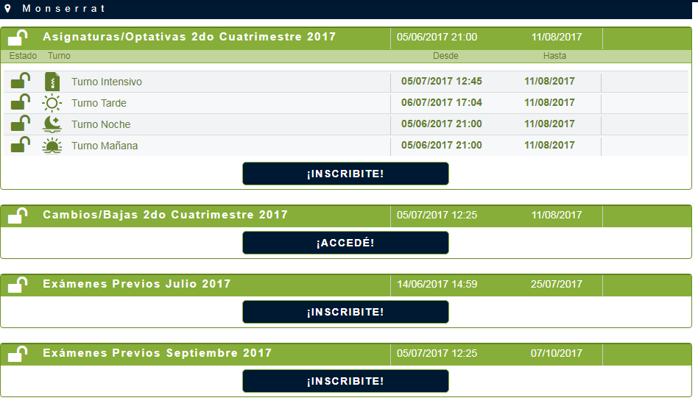
Inscripciones Exámenes Previos
Acceder mediante Inscripciones.uade.edu.ar
Hacer clic en el botón Inscribite de la opción deseada (Examenes Previos)

Slide 2
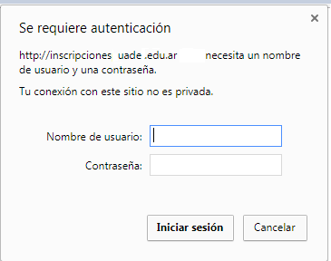
Indicaciones de acceso
Solicita ingresar nuevamente usuario y contraseña.
Hacer clic en Iniciar sesión

Slide 3
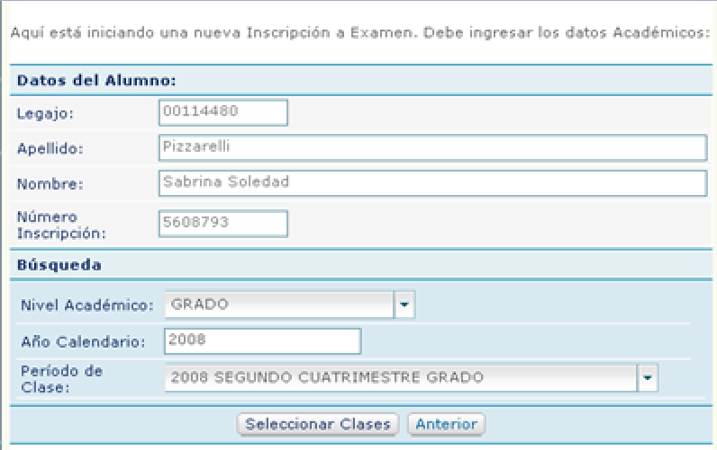
Seleccionar Período de clase vigente
Hacer clic en Seleccionar Clases para continuar la inscripción

Slide 4
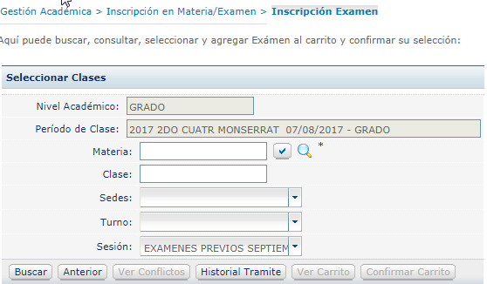
Hacemos clic en la “lupa” para buscar las materias que tenemos en condición de final.

Slide 5
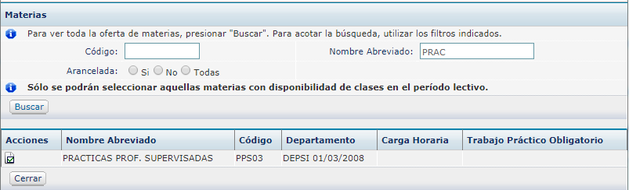
Hacemos click en buscar para que nos muestre las materias a final.

Slide 6
Nos despliega el listado de materias a final.
En la columna de acciones hacemos click para seleccionar la materia en la que queremos inscribirnos.

Slide 7
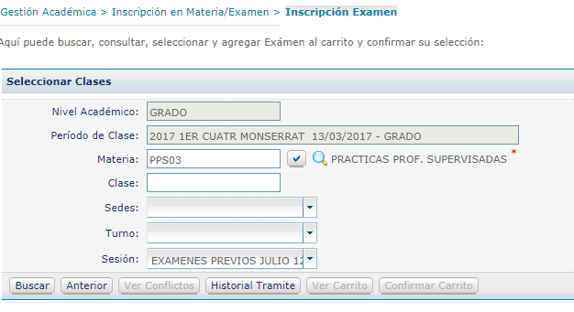
Nos completa el espacio de materia
con su respectivo código.
Hacemos click en buscar para que
nos traiga la “clase” del examen
en el que nos vamos a inscribir.

Slide 8
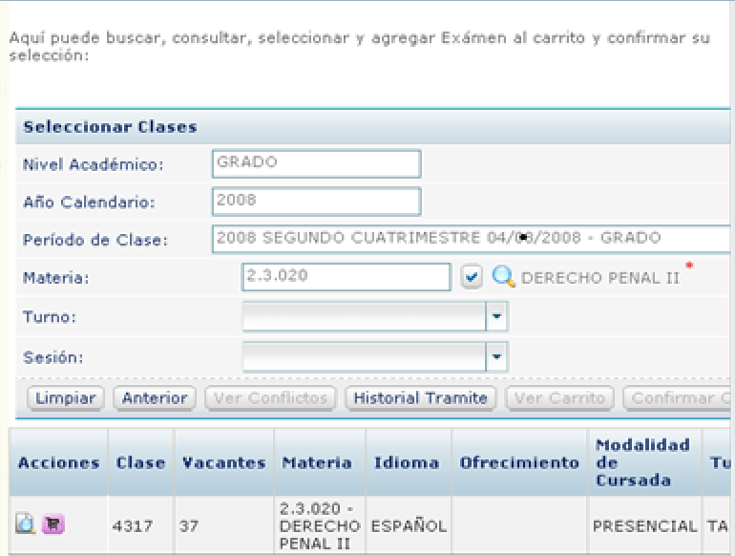
Para ver el contenido de la clase
podemos hacer un click en la “lupa”
y nos abrirá otra pantalla donde nos
muestra la fecha en que se rinde.
Para inscribirnos hacemos click
sobre el “carrito”

Slide 9
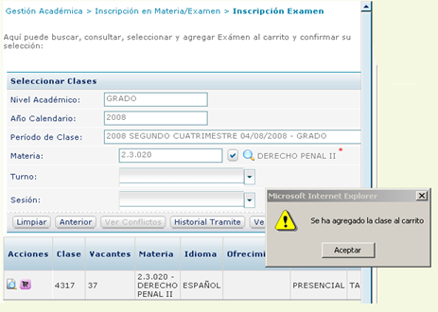
Nos avisa que se ha agregado
la clase al “carrito”.
Presionamos Aceptar”.

Slide 10
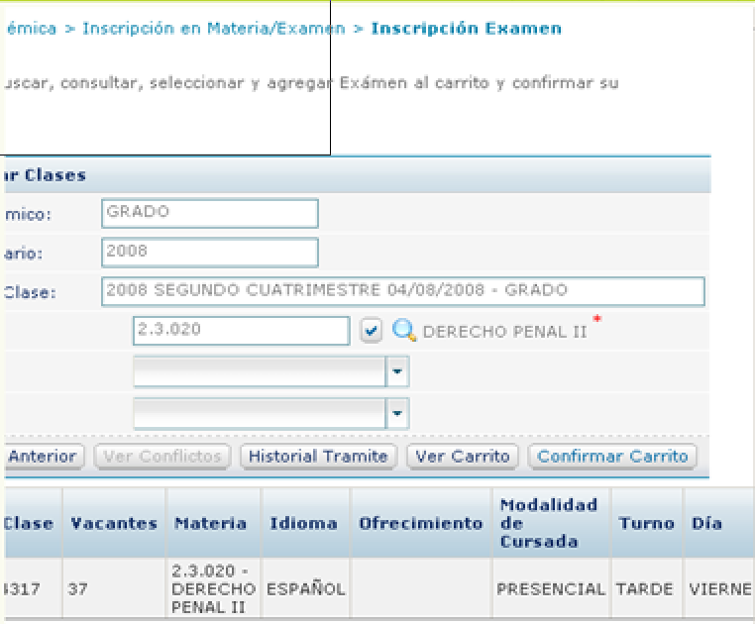
Ponemos “Confirmar carrito” para continuar con la inscripción.

Slide 11
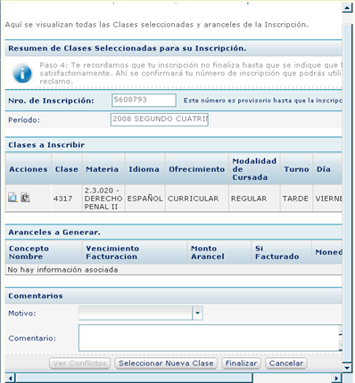
Nos muestra la clase en la que nos estamos
inscribiendo y los aranceles a generar en el
caso que corresponda abonar.
Hacemos click en “Finalizar” para
terminar con la inscripción.

Slide 12
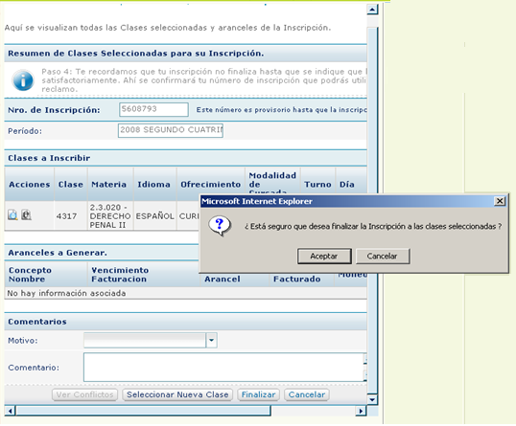
Nos pide una confirmación
para finalizar la inscripción.
Ponemos “Aceptar”.

Slide 13
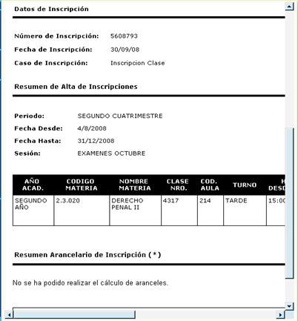
Nos abre un resumen de inscripciones
en el cual se informa el examen que
nos inscribimos.
También podemos imprimir el mismo
para tener una constancia de inscripción.

Slide 14
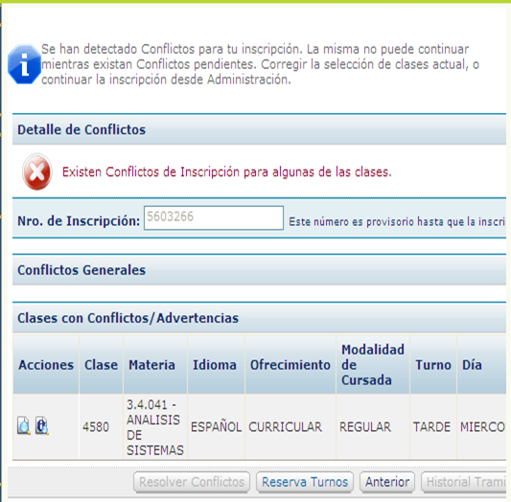
Para el caso en que surgieran conflictos
que no permitieran completar la inscripción,
puede volver a la pantalla “anterior” y realizar
las correcciones necesarias, o presionar
“Reservar Turnos” para intentar continuar la inscripción personalmente en OFALU.

